Slide 1
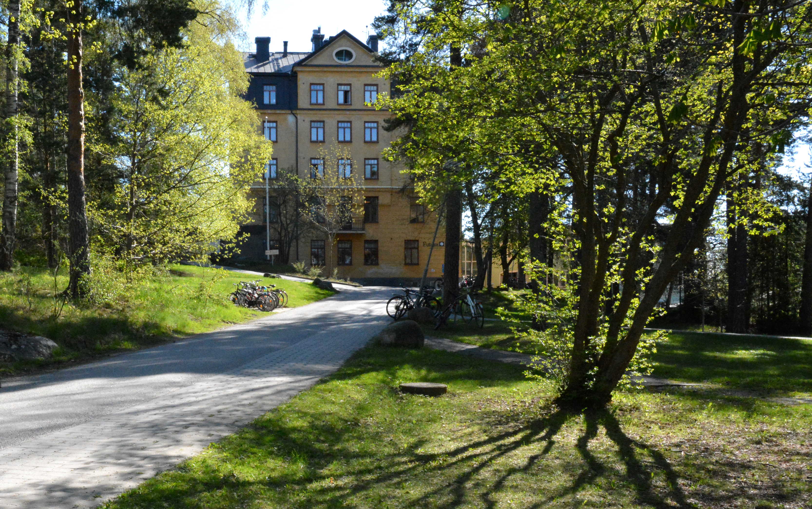
Lunagymnasiet är ett gymnasium för elever med diagnos inom autismspektrum och andra neuropsykiatriska funktionsnedsättningar.
Vi erbjuder en anpassad skolmiljö med höga kvalitetskrav, kompetenta lärare och individuellt anpassad undervisning. Skolan har små under-visningsgrupper och hög personaltäthet. Hos oss blir alla elever sedda.
Skolan är belägen i natursköna omgivningar på Lidingö, 22 minuter från Stockholms centralstation, med buss som stannar nära skolan.
Vi har ett nära samarbete med Luna Ungdomsboende, som ligger ett par kilometer från skolan.
Lunagymnasiet är en del av Utvecklingspedagogik

Slide 2
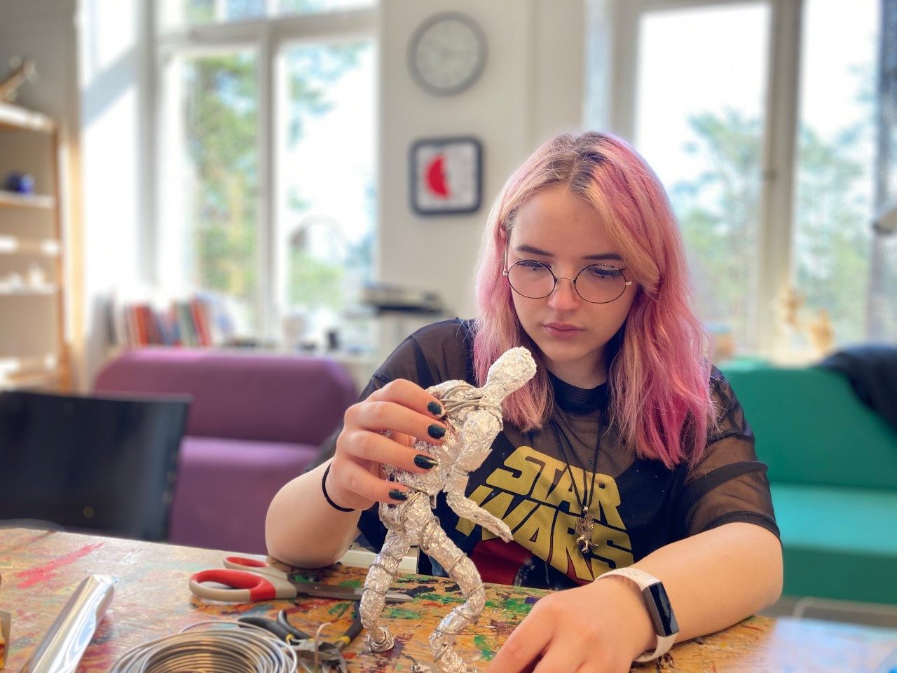
PROGRAM
Samhällsvetenskapsprogrammet - Inriktning beteendevetenskap
En högskoleförberedande utbildning inom ett brett samhällsvetenskapligt område. Exempel på kurser man fördjupar sig i är bland annat historia, religion, samhällskunskap.
Naturvetenskapligt program - Naturvetenskaplig inriktning
En högskoleförberedande utbildning med kurser i bland annat matematik, kemi, fysik och biologi. Arbetssätten varierar och eleverna arbetar såväl enskilt som i grupp, de får göra studiebesök och utföra spännande laborationer.
Estetiska programmet - Inriktning bild & formgivning
En högskoleförberedande utbildning inom främst de konstnärliga, humanistiska och samhällsvetenskapliga områdena. Eleverna läser bland annat kurser i bild och formgivning. Man får testa på kreativt skapande i form av målning, keramik, textiltryck, illustrationer, grafik och foto.
Introduktionsprogrammet - Individuellt alternativ
För elever som inte har de godkända betyg som krävs för behörighet till nationella program eller yrkesprogram.
Utveckling, delaktighet och livskvalitet för alla
Utveckling - varje elev når kunskapsmålen utifrån sin individuella studieplan
Delaktighet - eleven är huvudpersonen i sitt lärande
Livskvalitet - varje elev utvecklar sina indivi-duella förmågor
Lunagymnasiet
Kottlavägen 116 C, 181 41 Lidingö
010-140 12 50
lunagymnasiet@up.se
up.se/lunagymnasiet

